Slide 1

PHP: Hypertext Preprocessor"
Personal Home Page

Slide 2

DEBUG
Debug, ou depuração, é a tarefa de encontrar e eliminar erros de um código para torná-lo melhor, mais ágil e mais seguro. O nome vem de “bug”, utilizado para se referir a algum erro no desenvolvimento (e também a “inseto”, em inglês).

Slide 3

Xdebug é uma extensão para PHP e fornece uma variedade de recursos para melhorar a experiência de desenvolvimento de PHP.
Depuração de etapas
Uma maneira de percorrer seu código em seu IDE ou editor enquanto o script está em execução.
Melhorias no relatório de erros do PHP
Uma função var_dump() aprimorada, rastreamentos de pilha para Avisos, Avisos, Erros e Exceções para destacar o caminho do código para o erro

Slide 4
Xdebug é uma extensão para PHP e fornece uma variedade de recursos para melhorar a experiência de desenvolvimento de PHP.
Rastreamento
Grava todas as chamadas de função, com argumentos e local de invocação no disco. Opcionalmente, também inclui todas as atribuições de variáveis ​​e valores de retorno para cada função.
Perfil
Permite, com a ajuda de ferramentas de visualização, analisar o desempenho da sua aplicação PHP e encontrar gargalos.
Análise de cobertura de código
Para mostrar quais partes da sua base de código são executadas ao executar testes de unidade com PHPUnit.

Slide 5
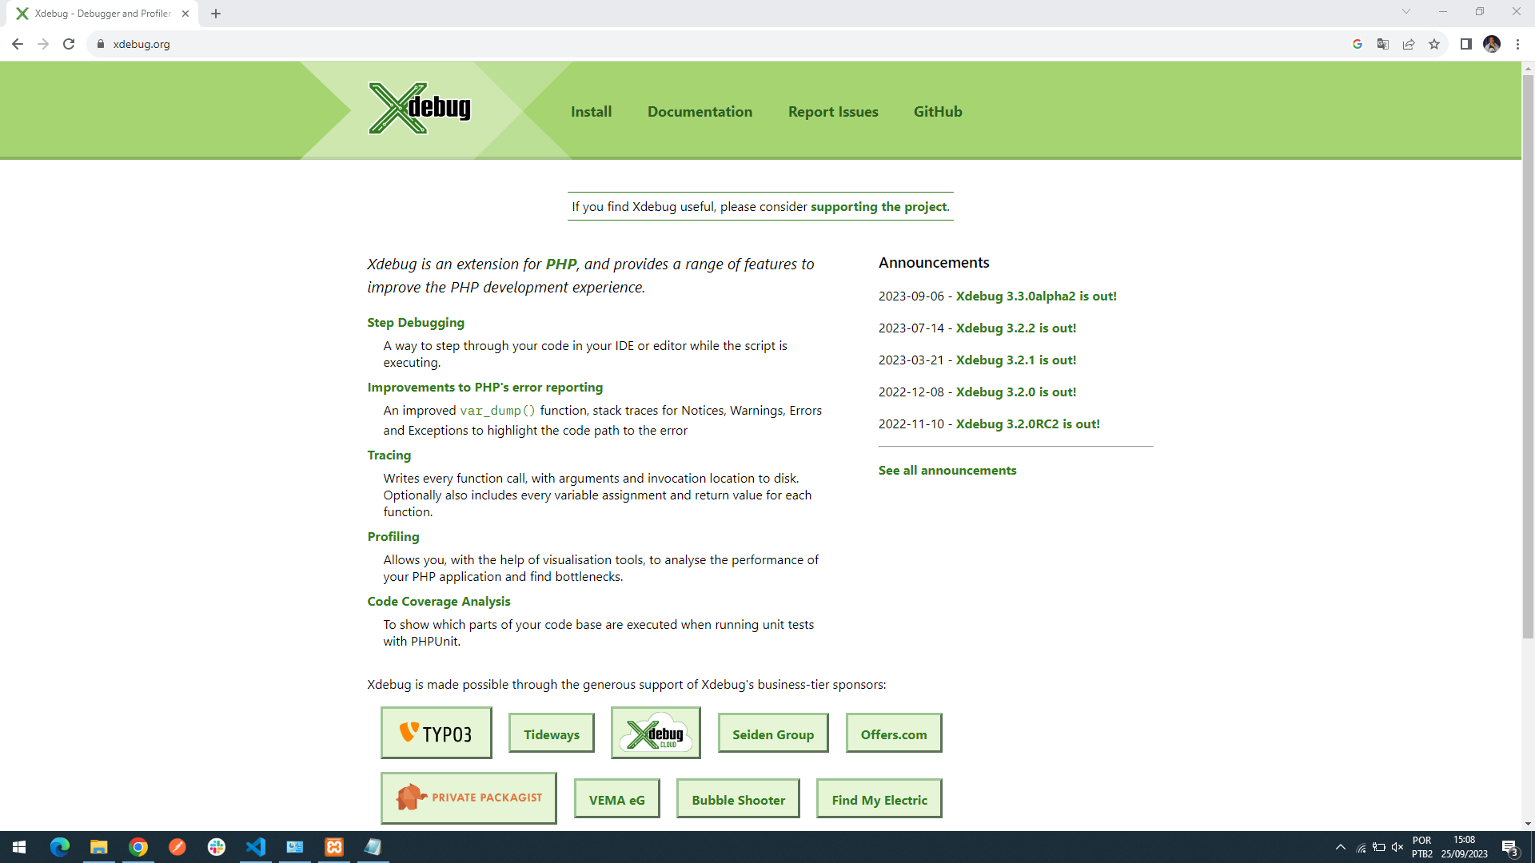
Instalação
https://xdebug.org/

Slide 6
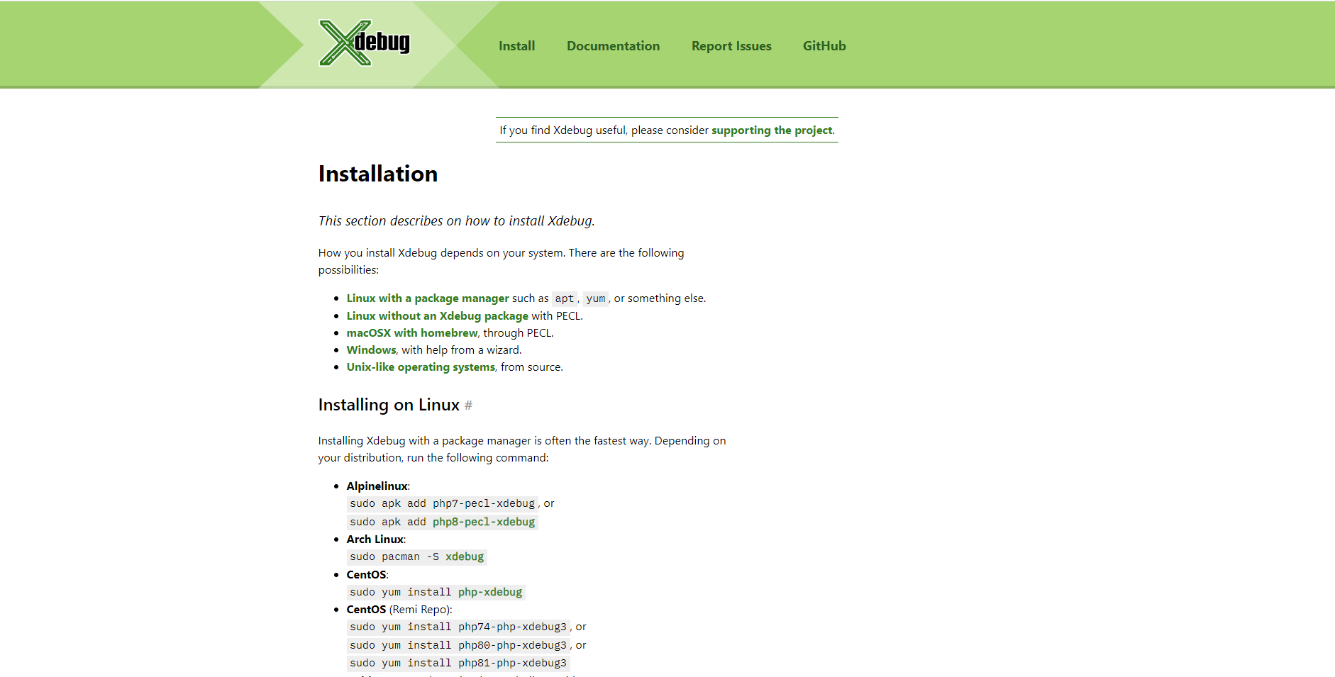
Instalação
https://xdebug.org/

Slide 7
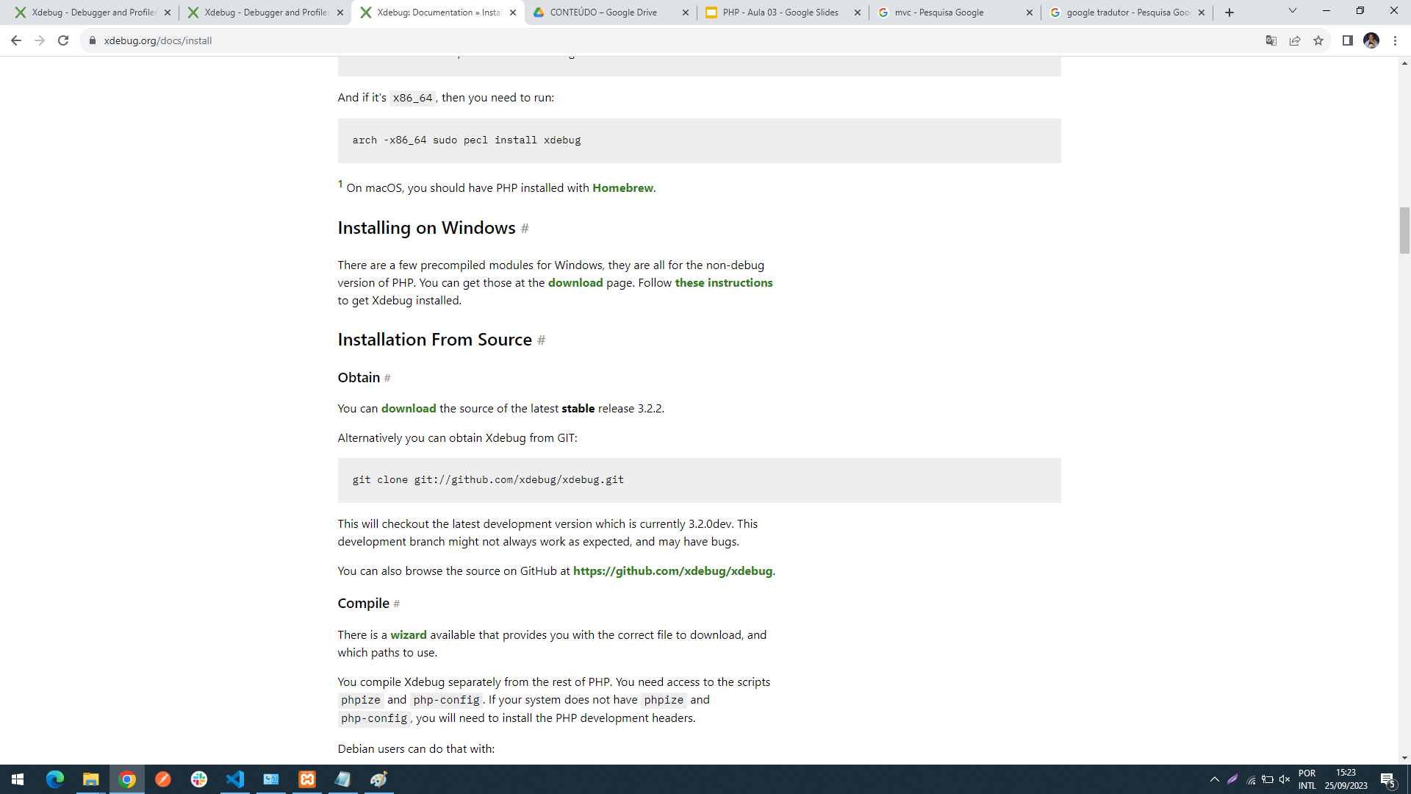
Instalação
https://xdebug.org/

Slide 8
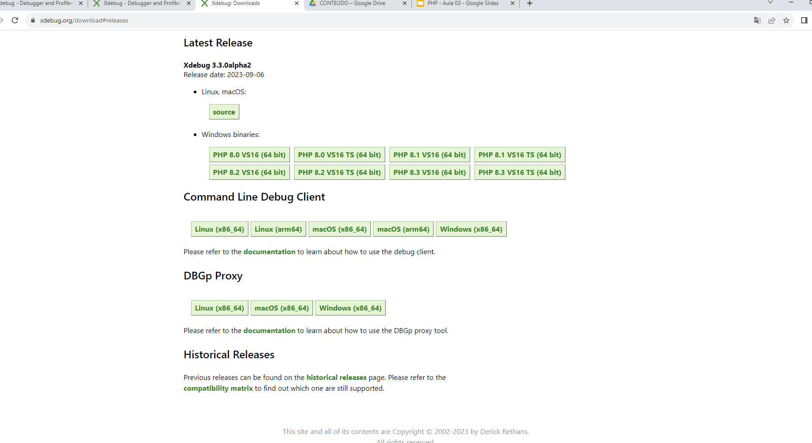
Instalação
https://xdebug.org/

Slide 9
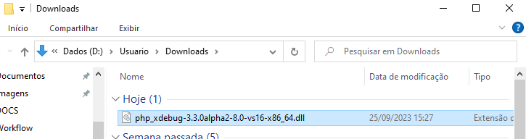
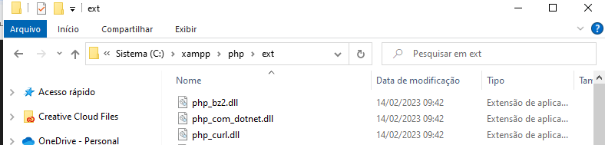
Instalação
https://xdebug.org/

Slide 10
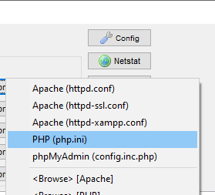
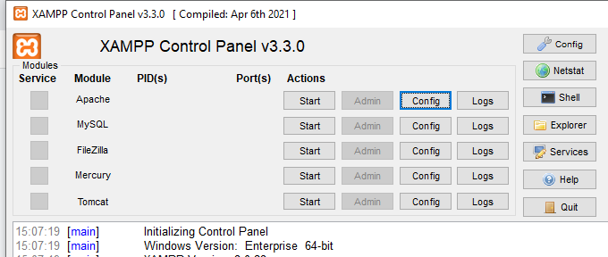
Instalação
https://xdebug.org/

Slide 11
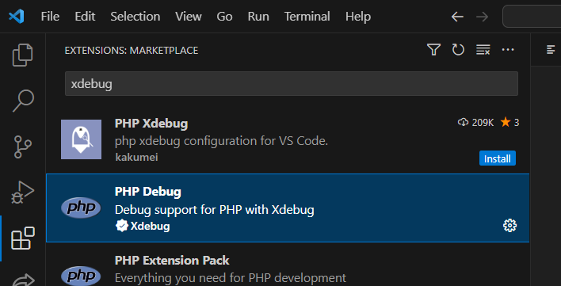
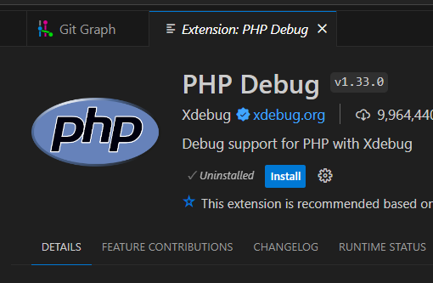
Instalação

Slide 12
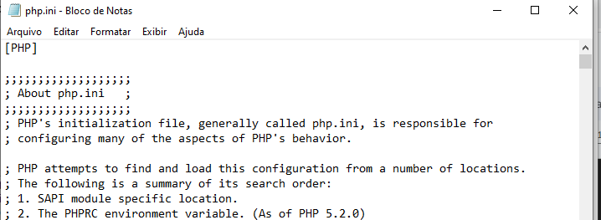
Instalação
https://xdebug.org/

Slide 13
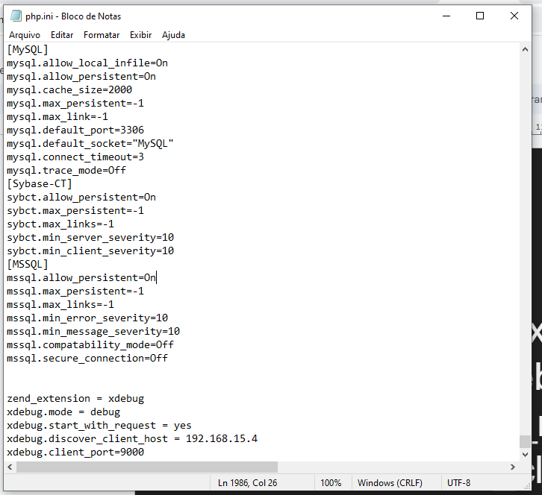
Instalação

Slide 14
Instalação - Adicionar linhas no PHP.INI
zend_extension = xdebug
xdebug.mode = debug
xdebug.start_with_request = yes
xdebug.discover_client_host = 192.168.15.4
xdebug.client_port=9000

Slide 15
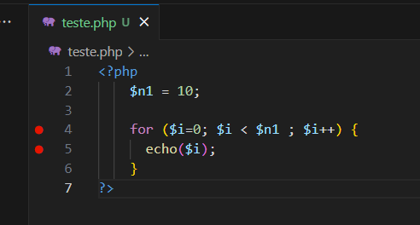
Instalação - Testar o debug.

Slide 16
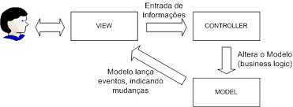
MVC
O MVC é uma sigla do termo em inglês
Model (modelo) View (visão) e Controller (Controle)
que facilita a troca de informações entre a interface do usuário aos dados no banco, fazendo com que as respostas sejam mais rápidas e dinâmicas.

Slide 17
